Slide 1
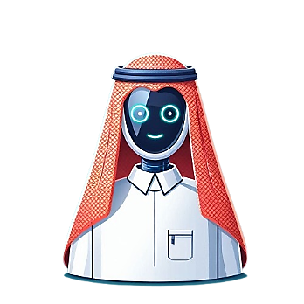
date
رقم النموذج: modelNumber
0512345678
ألف بن باء آل جيم
تنتهي المقدمة في الدقيقة 0:30

Slide 2


نجم المستقبل ألف بن باء آل جيم
أنت وثقت فينا وعطيتنا وقتك، واحنا نشكر لك هذي الثقة، ورح نتأكد أننا ما نخيب ظنك أبدا.
رح نظل معك طول الطريق، وما رح نقصر معك بأي شيء نقدر نخدمك فيه، ونوعدك أننا رح نبذل كل جهدنا حتى نوصلك للدرجة الكاملة في الجانب الكمي، ونفرح مع بعض بتألقك ونجاحك :)
لا تظن أن الـ 100% بعيدة عليك، بالعكس، ترى كل شيء يأكد لنا أنك تقدر، وحتى رقم جوالك اكتشفنا أنك تقدر ترتبه حتى يعطيك الرقم 100 😅
تنتهي المقدمة في الدقيقة 0:30

Slide 3
نجم المستقبل studentName
number
expressionNumber
الـ 100 تكون واضحة لأهلها
وأنت منهم بإذن الله، اطمئن :)
تنتهي المقدمة في الدقيقة 0:30

Slide 4
نجم المستقبل ألف بن باء آل جيم
طلبت الاختبار، واحنا بأمرك. سوينا اختبار مخصص وفريد لك. وأيضا ربطنا الاختبار بنموذج ذكاء اصطناعي حتى يدرس نتائجك ويعرف نقاط ضعفك وقوتك، ويفهم عقليتك وطريقة تفكيرك بشكل أفضل، وبالتالي يرتب لك أفضل وأسرع خطة تدريب حتى توصل للعلامة الكاملة -بإذن الله-.
وقِّت لنفسك 25 دقيقة لأخذ الاختبار، وبعدها اِبدأ، وبعد ما تخلص بلِّغنا بأجوبتك حتى نعطيك الحل خطوة بخطوة، ونناقش الحلول معك. بالتوفيق 😊
تنتهي المقدمة في الدقيقة 0:30

Slide 5

question
questionsNumber
تنتهي المقدمة في الدقيقة 0:30

Slide 6

ملاحظة: هذا النموذج تم إعداده من قِبل «مساعد القدرات الشخصي» ليستفيد منه «ألف بن باء آل جيم» حصرًا، ويمنع نشره أو ترويج محتواه بأي شكل قد يضر بالجهة المُعِدَّة للنموذج.

